Slide 1

מערכות חישה וטלמטריה
מספר הפרויקט: 22-1-1-2666 שמות הסטודנטים: יונתן אמיר, יורי לוקץ' שם המנחה: שמחה לייבוביץ מקום ביצוע הפרויקט: אוניברסיטת תל אביב חתימת המנחה למצגת:
מאושר ע"י שמחה לייבוביץ

Slide 2
נושא הפרויקט
פרויקט גמר זה עוסק בבניית תשתית מבוססת ארדואינו עבור פרויקטים עתידיים בהנדסת חשמל בדגש על פרויקטים בתחום הפיזיותרפיה.
פרויקטים רבים שנעשים בפקולטה להנדסה עוסקים בין היתר ביצור תשתיות חומרה ותוכנה עצמיות אשר ייחודיות עבור הצרכים הנקודתיים שלהם לפרויקטים.
בפרויקט זה, אנו ניתן מענה לצורך זה על ידי כך שנספק תשתית אחידה ורחבה ככל הניתן בעבור פרויקטים אחרים שיהיו זקוקים לה.
סביבת העבודה והתשתית תכיל את כניסות הסנסורים השונים ויציאותיהם ומוצאים דוגמת חיווים ויזואליים וצלילים.

Slide 3
דרישות המערכת המעודכנת
דרישות טכניות לפרוייקט:
בניית תשתית חומרה ותוכנה בהתאם לדרישות אשר יתוכננו בשלב הראשוני של הניסוי.
תכנון וכתיבת הממשק בין החיישנים השונים לבין הבקר M5Stack ואפשרות ממשק מול המחשב הראשי(Raspberry PI).
תיעוד המערכת בצורה מפורטת ונוחה.
אופן מימוש הפרויקט:
הגדרת הסנסורים והיציאות הנדרשות לפרויקט, ובחירת כלל החומרה שתתאים באופן מרבי לדרישות הפרויקט.
החלטה על גרסאות תוכנה בהתאם לרכיבים השונים
כתיבת התוכנה להרצת הבדיקות השונות והתקשורת בין הרכיבים בסביבת העבודה.
ביצוע מבדקים על הסנסורים.
תיעוד מפורט של החומרה בה נעשה שימוש וגרסאות התוכנה שבהן נעשה שימוש בבניית התשתית ובשימושה.

Slide 4
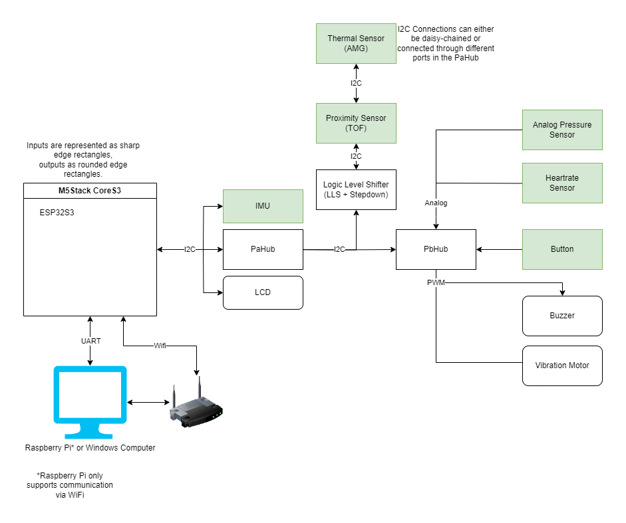
דיאגרמת בלוקים

Slide 5

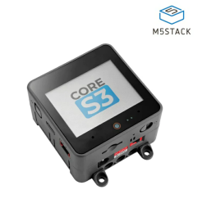
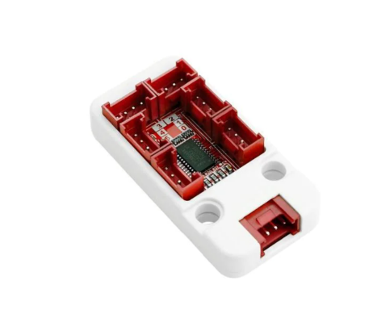
חומרה
בקר M5Stack Core S3
מיקרו מעבד ESP32 XTENSA LX7
עד 240 מגה הרץ
יעיל בצריכת הספק
ניתן לעבוד עם Arduino IDE
מתח אספקה של 5 וולט.
PaHub
Multiplexer לחיבורי I2C
ניתן לחבר עד 6 חיבורי I2C במקביל
מבוסס על בקר PCA9548APW
ניתן לחבר באופן טורי – לזהר מחיבור טורי עודף
(pulldown)
מתחבר לבקר(M5)

Slide 6
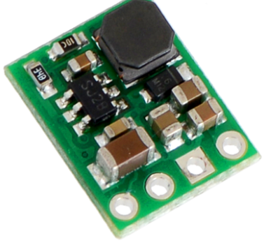
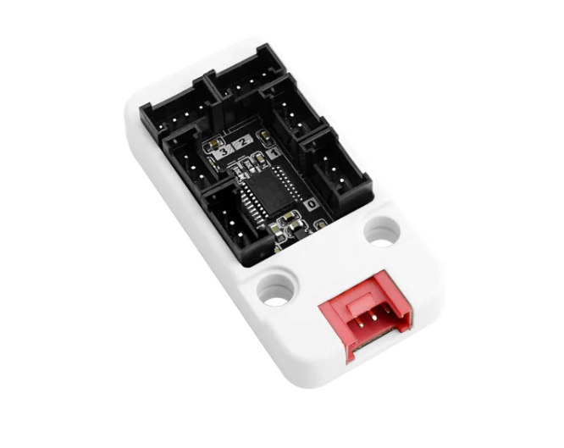
חומרה
Step Down
מוריד מתח אספקה מ5V ל3.3V
מתחבר ל-PaHub
במוצא שלו מתחבר לToF.
PbHub
Multiplexer – for GPIO,PWN And Analog
אפשרות לחבר עד 6 סנסורים.
מבוסס על הבקר STM32F0.
מכיל ADC פנימית.
מתחבר לPaHub(כלומר הכניסה והמוצא
הינם I2C).

Slide 7
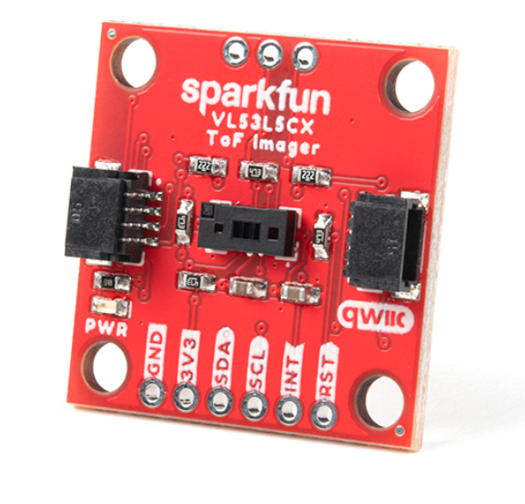
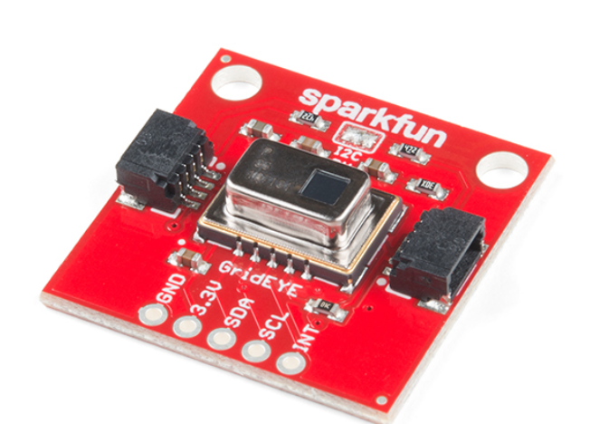
חומרה
חיישן מרחק ToF
מד מרחק
SparkFun Qwiic ToF Imager - VL53L5CX
בעל 8X8 פיקסלים
טווח בין 0-4 מט'
תדר עבודה מירבי 400KHz(מומלץ לעבוד עם 100)
חיבור I2C(QWIIC) מתחבר לSTEPDOWN.
מתח הספק של 3.3V.
מצלמה תרמית AMG
SparkFun Grid-EYE Infrared Array Breakout - AMG8833 (Qwiic)
בעל 8X8 פיקסלים
טמפ' עבודה בין 0-80 מעלות צלזיוס.
יכול לזהות חום גוף של בן אנוש עד במרחק 7 מטרים.
מחובר באופן טורי לToF.
I2C, באמצעות חיבור QWIIC

Slide 8
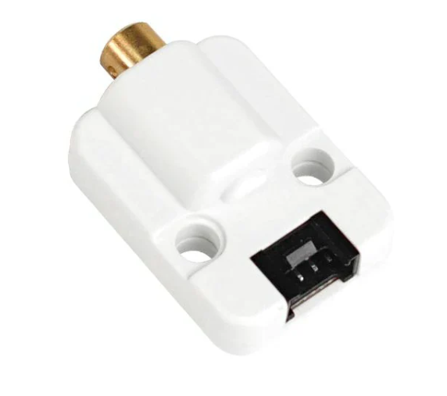
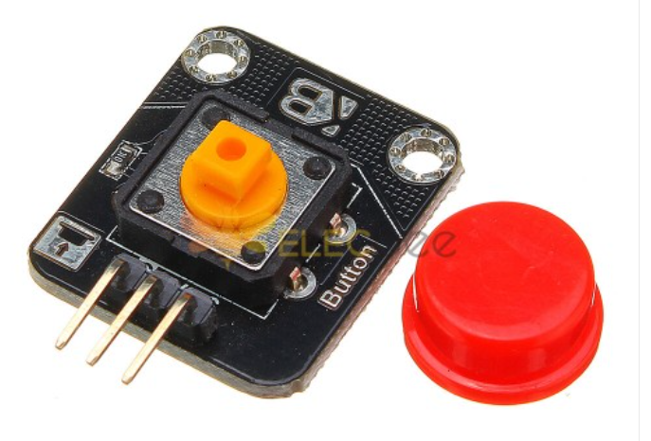
חומרה
ויברטור
מתח אספקה של 5 וולט.
מגיע עד ל 8800rpm
מתחבר לPaHub בממשק PWM
כפתור
מתח אספקה 5 וולט.
אנאלוגי
מתחבר לPaHub.

Slide 9
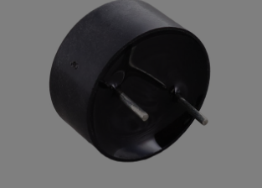
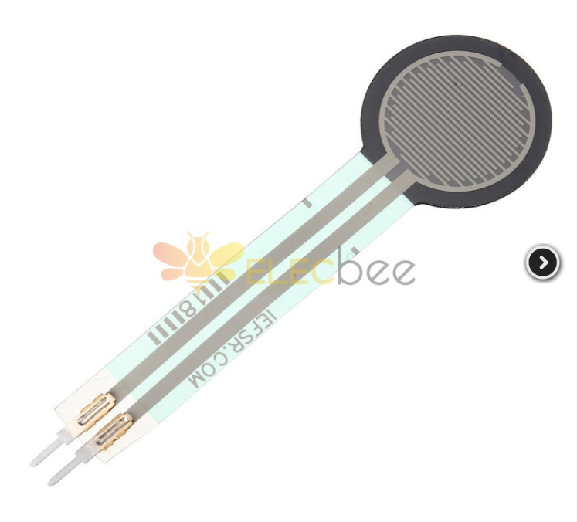
באזר
מתח אספקה 5 וולט.
אנאלוגי
מתחבר לPbHub.
סנסור מד התנגדות(לבדיקת רגישות) FSR
אנאלוגי
מתח אספקה 5 וולט
רדיוס חצי אינץ'.
מתחבר ל PbHub

Slide 10
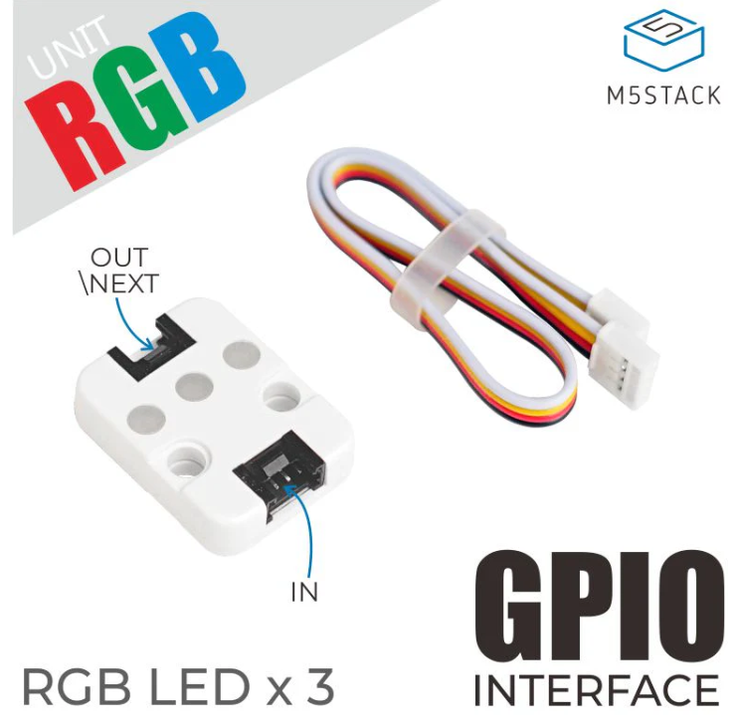
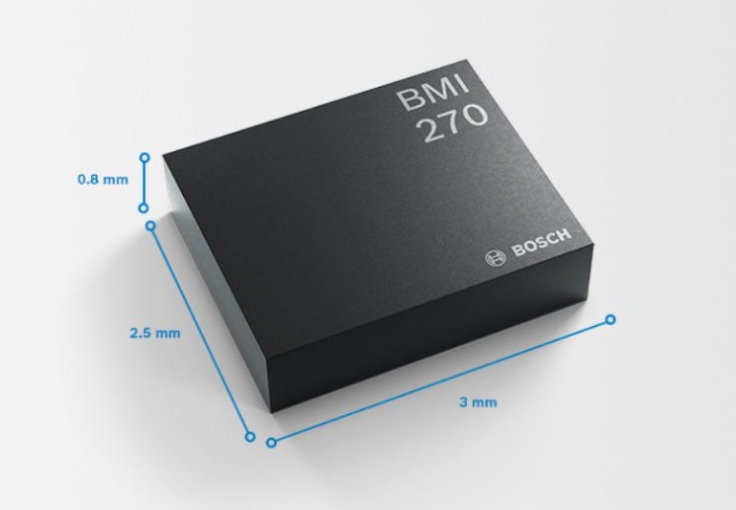
חומרה
RGB
מתח אספקה 5 וולט
מתחבר ישירות ל M5 STACK
תוכנן, אך לא חובר למערכת בגלל כשלים בחומרה.
BOSCH BMI 270, מד תאוצה וגירוסקופ
מתח אספקה של 3.6 וולט.
מחובר פנימית בתוך הM5.
צריכת הספק נמוכה.

Slide 11
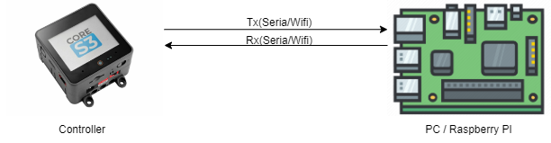
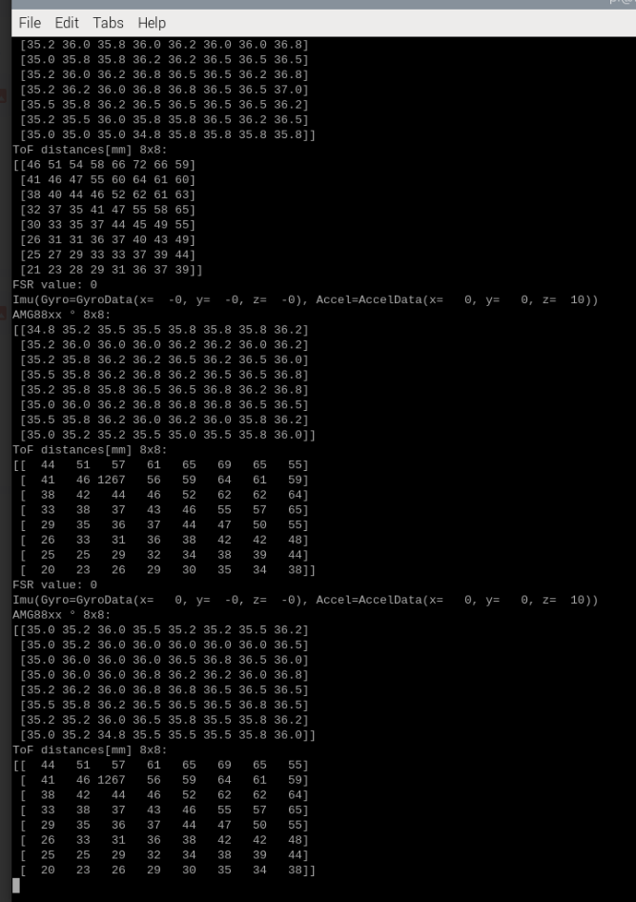
תוכנה
מצב STANDALONE
הבקר ירוץ באופן עצמאי וידפיס למסך את תוצאות הסנסורים
ניתן יהיה באמצעות כפתור לעבור בין פלטי הסנסורים או לקבוע באופן שרירותי זמן מסויים שיודפס לכל סנסור
מצב SLAVE
באמצעות הפייתון ניתן לתקשר עם הבקר באמצעות WIFI או חיבור סיריאלי
בוינדוס תומך ב-2 מצבים החיבור: סיריאלי ואלחוטי.
בשימוש בRaspberry PI תומך רק בWIFI
לשלוח פקודות לבקר – כמו קבלת ערכי סנסורים, הפעלת באזר, סריקת מכשירים מחוברים וכדומה.
קבלת תשובה מהבקר לפקודות שנשלחו.
הדפסות ערכי סנסורים במצב SLAVE

Slide 12
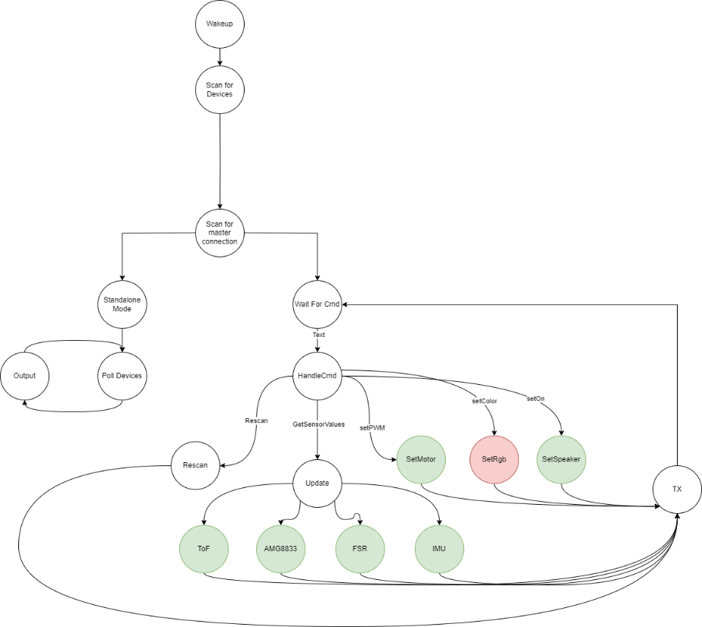
תוכנה
קושחת הבקר נכתבה בC++
פותח בסביבת Arduino IDE
ארכיטקטורת התכנה בצורת מכונת מצבים סופית

Slide 13
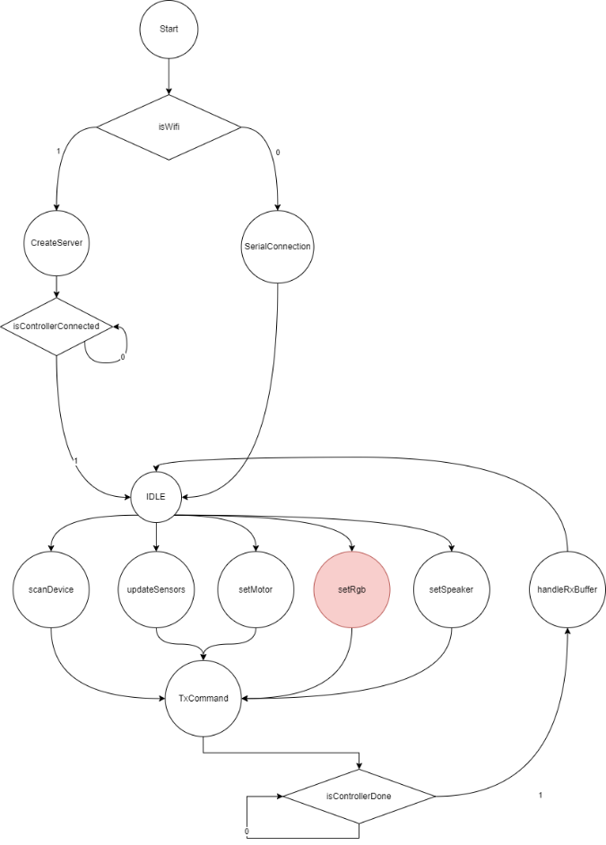
תוכנה
תוכנת המחשב פותחה בפייתון
פותח בסביבת PyCharm
ארכיטקטורת התוכנה בצורת מכונת מצבים סופית
API קל לשימוש עבור משתמש הקצה

Slide 14
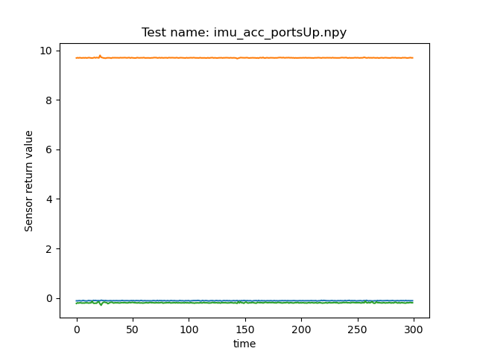
מד תאוצה וג'ירו תוצאות
מטרת הבדיקה להראות שנקבל את תאוצת כדוה"א ב-IMU .כלומר ציר אחד עם תאוצת כדור הארץ, ושאר הצירים בקירוב אפס.
לצורך כך, בבדיקה זו הסנסור הוחזק במצב סטטי.
ניתן לראות בבירור בגרף שאכן קיבלנו את תאוצת כדור הארץ בגרף הכתום. שאר הצירים בקירוב 0 ( גרף כחול וירוק).
צורת עבודה זו שימושית בבדיקת אוריינטציה של המכשיר, לדוגמה, במערכת המנסה לגרום לטיסן לטוס ישר.

Slide 15
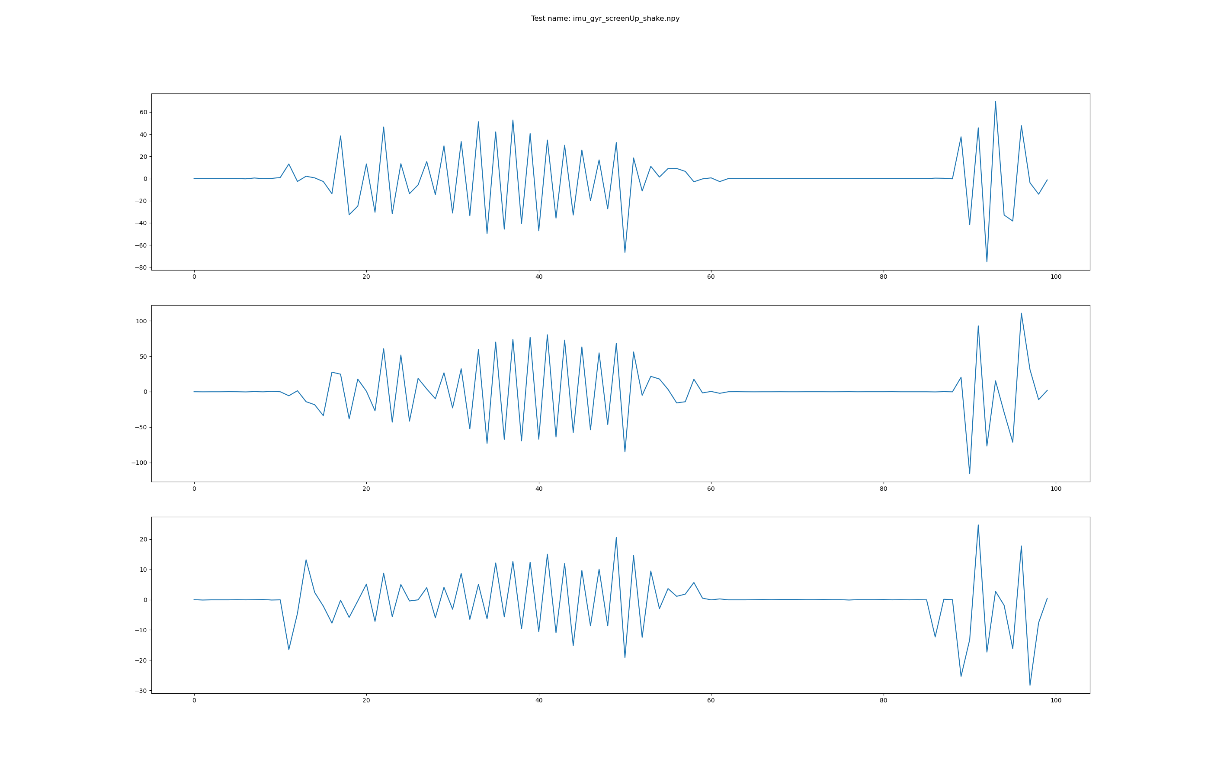
מד תאוצה וג'ירו תוצאות
מטרת בדיקה זו הוא לראות כיצד הסנסור מגיב
לתגובה מהירה כמו טלטול.
ביצענו בבדיקה זו 2 טלטולים.
פיצלנו את תוצאות הדגימה של הג'ירו
לשלושת הצירים.
ניתן לראות על פי התוצאות שאכן זוהה טלטול –
הטלטול מתבטא בכך שב-3 הצירים יש רשרוש
מאסיבי בערכיהם.

Slide 16
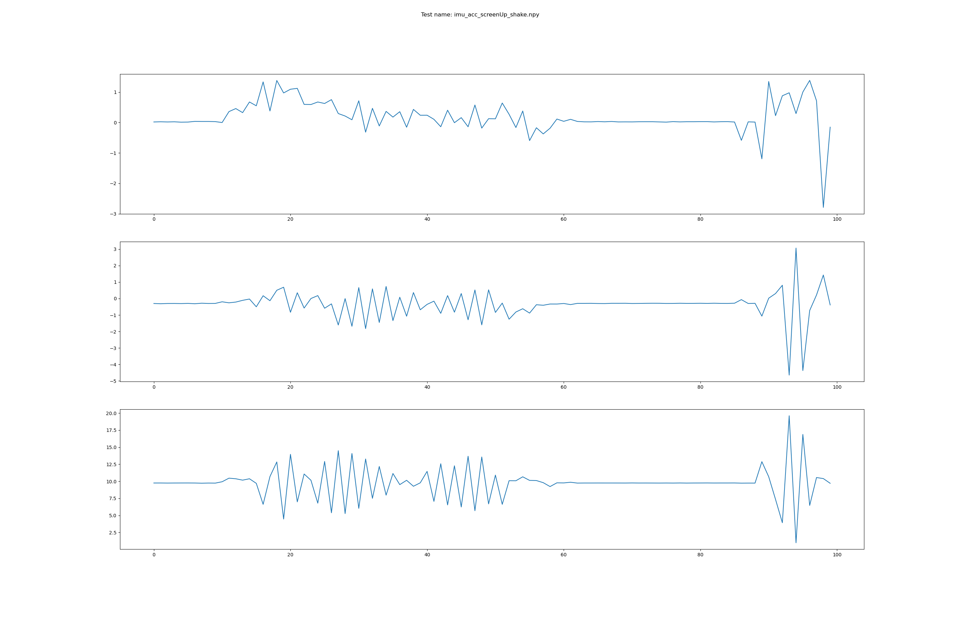
מד תאוצה וג'ירו תוצאות
גרף זה מתאר את תוצאות מד התאוצה
לבדיקת הטלטול ( המשך לשקופית הקודמת).
ניתן לראות באופן מובהק כי אכן ברגע
הטלטול(ניתן לראות שג'ירו ומד התאוצה
מדובר על אותם הזמנים), ישנה תאוצה
שמתארת בצורה טובה את התנהגות הג'ירו
דוגמה לכך היא שכאשר התאוצה חיוביות
ניתן לראות כי ערכי הג'ירו עולים וההפך.
צורת עבודה זו שימושית כאשר רוצים להתריע על טלטול, כמו נפילת המכשיר. עצם הנפילה יצמצם כוחות ואילו הפגיעה בקרקע תפעיל פולס של כוח.

Slide 17
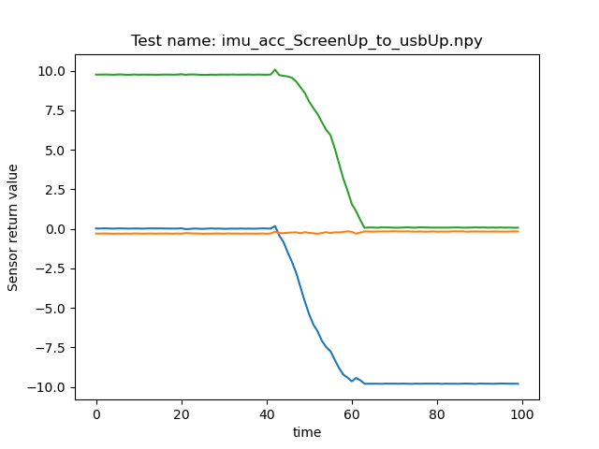
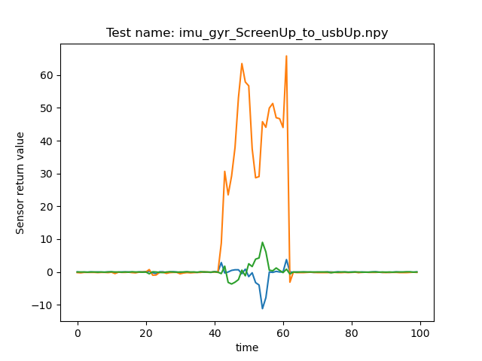
מד תאוצה וג'ירו תוצאות
בבדיקה זו הנחנו את הבקר (המכיל בתוכו את הסנסור) על אחת מפאותיו, למשך מספר שניות ולאחריהן,
ביצוע רוטציה של הבקר .
ניתן לראות כי אכן הרוטציה מתבצעת כפי שצריך(על סמך התאוצה).
בעת מנוחה ניתן לראות שהתאוצה מתאזנת.
ניתן לראות כי אכן בעת ביצוע הרוטציה עצמית אכן יש השפעה מהותית יותר של ציר אחד, בעוד שניים האחרים זניחים.

Slide 18
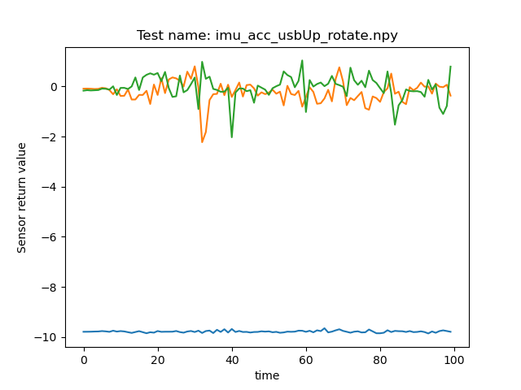
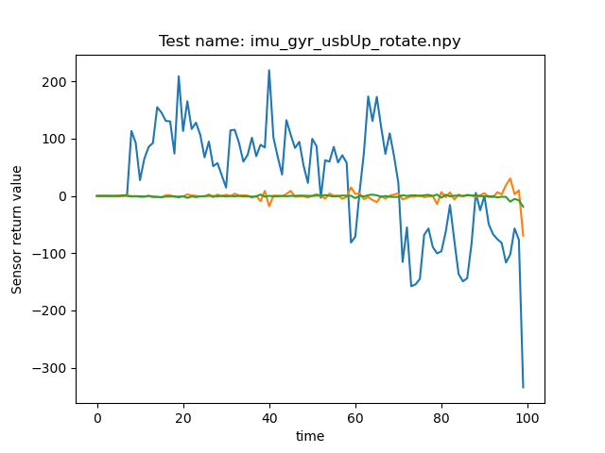
מד תאוצה וג'ירו תוצאות
בבדיקה זו סובבנו את הבקר, כך ש2 צירים אמורים להיות נעולים בעוד וציר הסיבוב אמור להיות בעל תאוצה.(כי יש סיבוב)
ובפרט המיקום אמור להשתנות בצורה ועם סיום סיבוב לחזור ל-0
בבדיקה זו רואים את התוצאות היטב בגירוסקופ, ואילו במד התאוצה רואים רק הפרעה שנובעת מהיד שמסובבת את הבקר.
ניתן לראות כי אכן ציר הסיבוב הוא היחידי בעל התאוצה
וניתן לראות שיש חיתוך עם 0 לאחר זמן ההתחלה מה שמתאר שסיימנו סיבוב כפי שציפינו

Slide 19
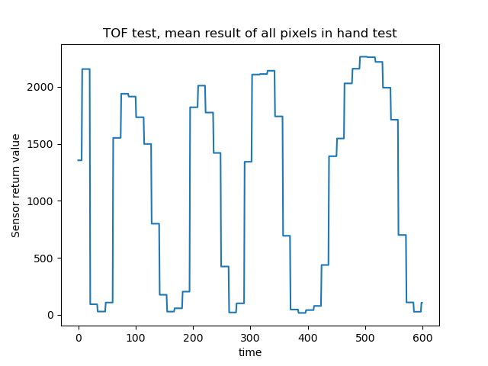
מד מרחק תוצאות
כאמור בבדיקה זו נופפנו ביד אל מול מד המרחק, כאשר כל ניפוף בקירוב לקח כמספר שניות(בכדי
שנקבל תוצאות שמעידות על חציית החיישן בעזרת היד באופן מפוזר יותר).
התוצאה הסופית הינה ממוצע של כל 64 פיקסלים של המצלמה.
כפי שניתן לראות אכן יש התקרבות והתרחקות כפי שציפינו ובפרט באותה כמות הפעמים הרצויה של ניפנופי היד.
בתיעוד הפרויקט ניתן לראות תוצאות של פיקסלים בודדים, מה שעשוי להיות שימושי בזיהוי חפצים ומיקומם במרחב.

Slide 20
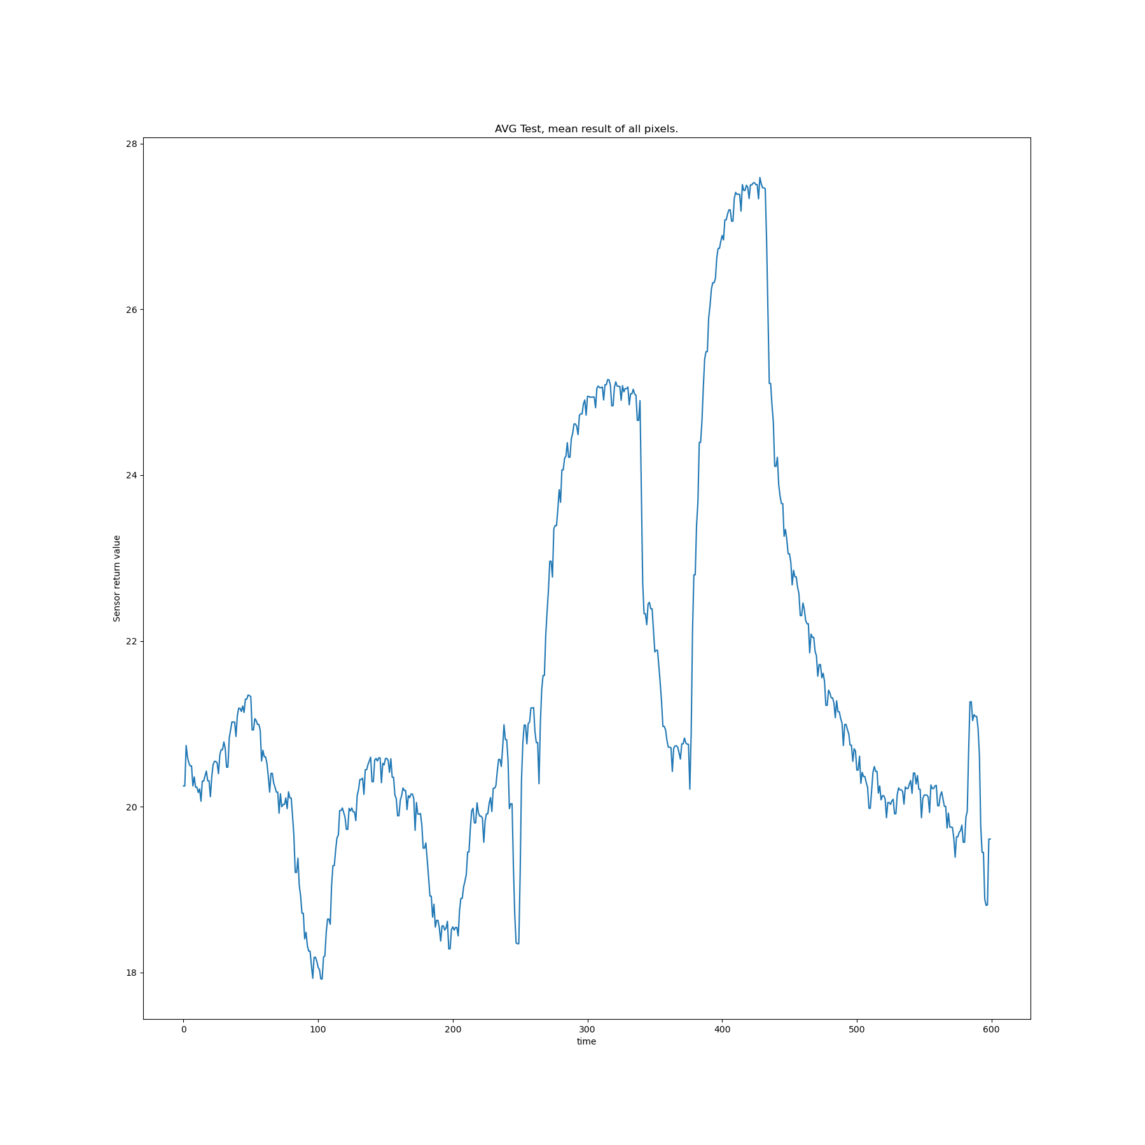
מצלמה תרמית תוצאות
עמדנו מול המצלמה התרמית, והמטרה הייתה לראות שהחיישן אכן מזהה טמפ' גוף אדם העומד מולו
כפי שניתן לראות על סמך התוצאות הממוצעות של כל פיקסלים של המצלמה(64 פיקסלים), אכן קיבלנו שזוהה חום גוף
התוצאה מראה ממוצע טמפרטורה בכל הפיקסלים ולכן המספר הנקלט חסר משמעות. בתיעוד הפרויקט ניתן לראות תוצאות פר פיקסל ולהבחין בטמפרטורות הנמדדות.

Slide 21
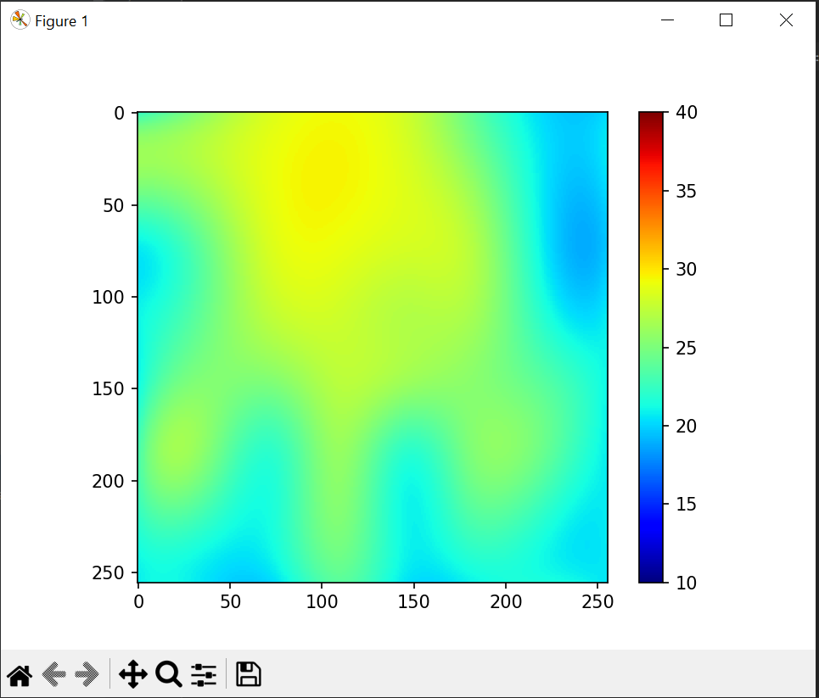
מצלמה תרמית תוצאות
בדיקה מחמירה שביצענו הוא על ידי קירוב יד אנושית אל המצלמה התרמית ולוודא שאכן אנו מזהים את היד ומקבלים טמפ'
הגיונית של אדם(כ35 מעלות).
היות והמצלמה בעלת כמות פיקסלים נמוכה, נעזרנו באינטרפולציה של 256X256 פיקסלים
כפי שניתן לראות אכן קיבלנו טמפ' גוף של אדם של כ35~ מעלות(יש לקחת בחשבון שיש שגיאה של הסנסור ולכן בסטייה מהערך.

Slide 22
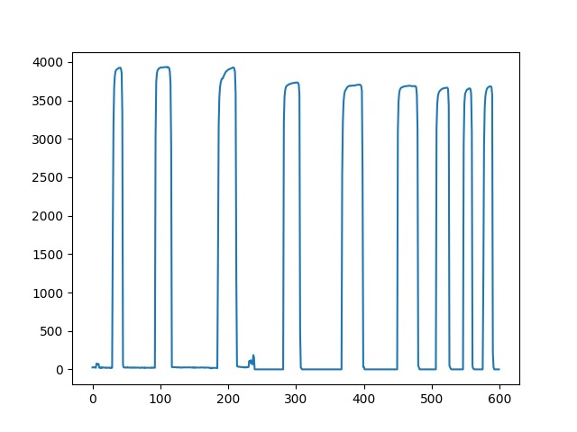
מד לחץ תוצאות
ביצענו בדיקה של מד הלחץ על ידי לחיצה ושחרור מהיר של המד באמצעות האצבע.
ניתן לראות על פי תוצאות הבדיקה שאכן קיבלנו לחיצה(ערך גבוה) ושחרור (הירידה) ומצב סטטי ללא לחץ(שזה =0)

Slide 23
תיעוד
תיעוד הנכלל בקוד התוכנה
התיעוד(קובץ וורד) מכיל את המידע הבא
הסברים על הבקר
הסברים על החיישנים
תכנון חומרתי
תכנון תוכנתי
מדריכים להתקנות
מדריכים לשימוש בתשתית
מדריכים להוספת יכולות בתשתית.
אזהרות, המלצות.
מדריך בסיסי ל ARDUINO.

Slide 24
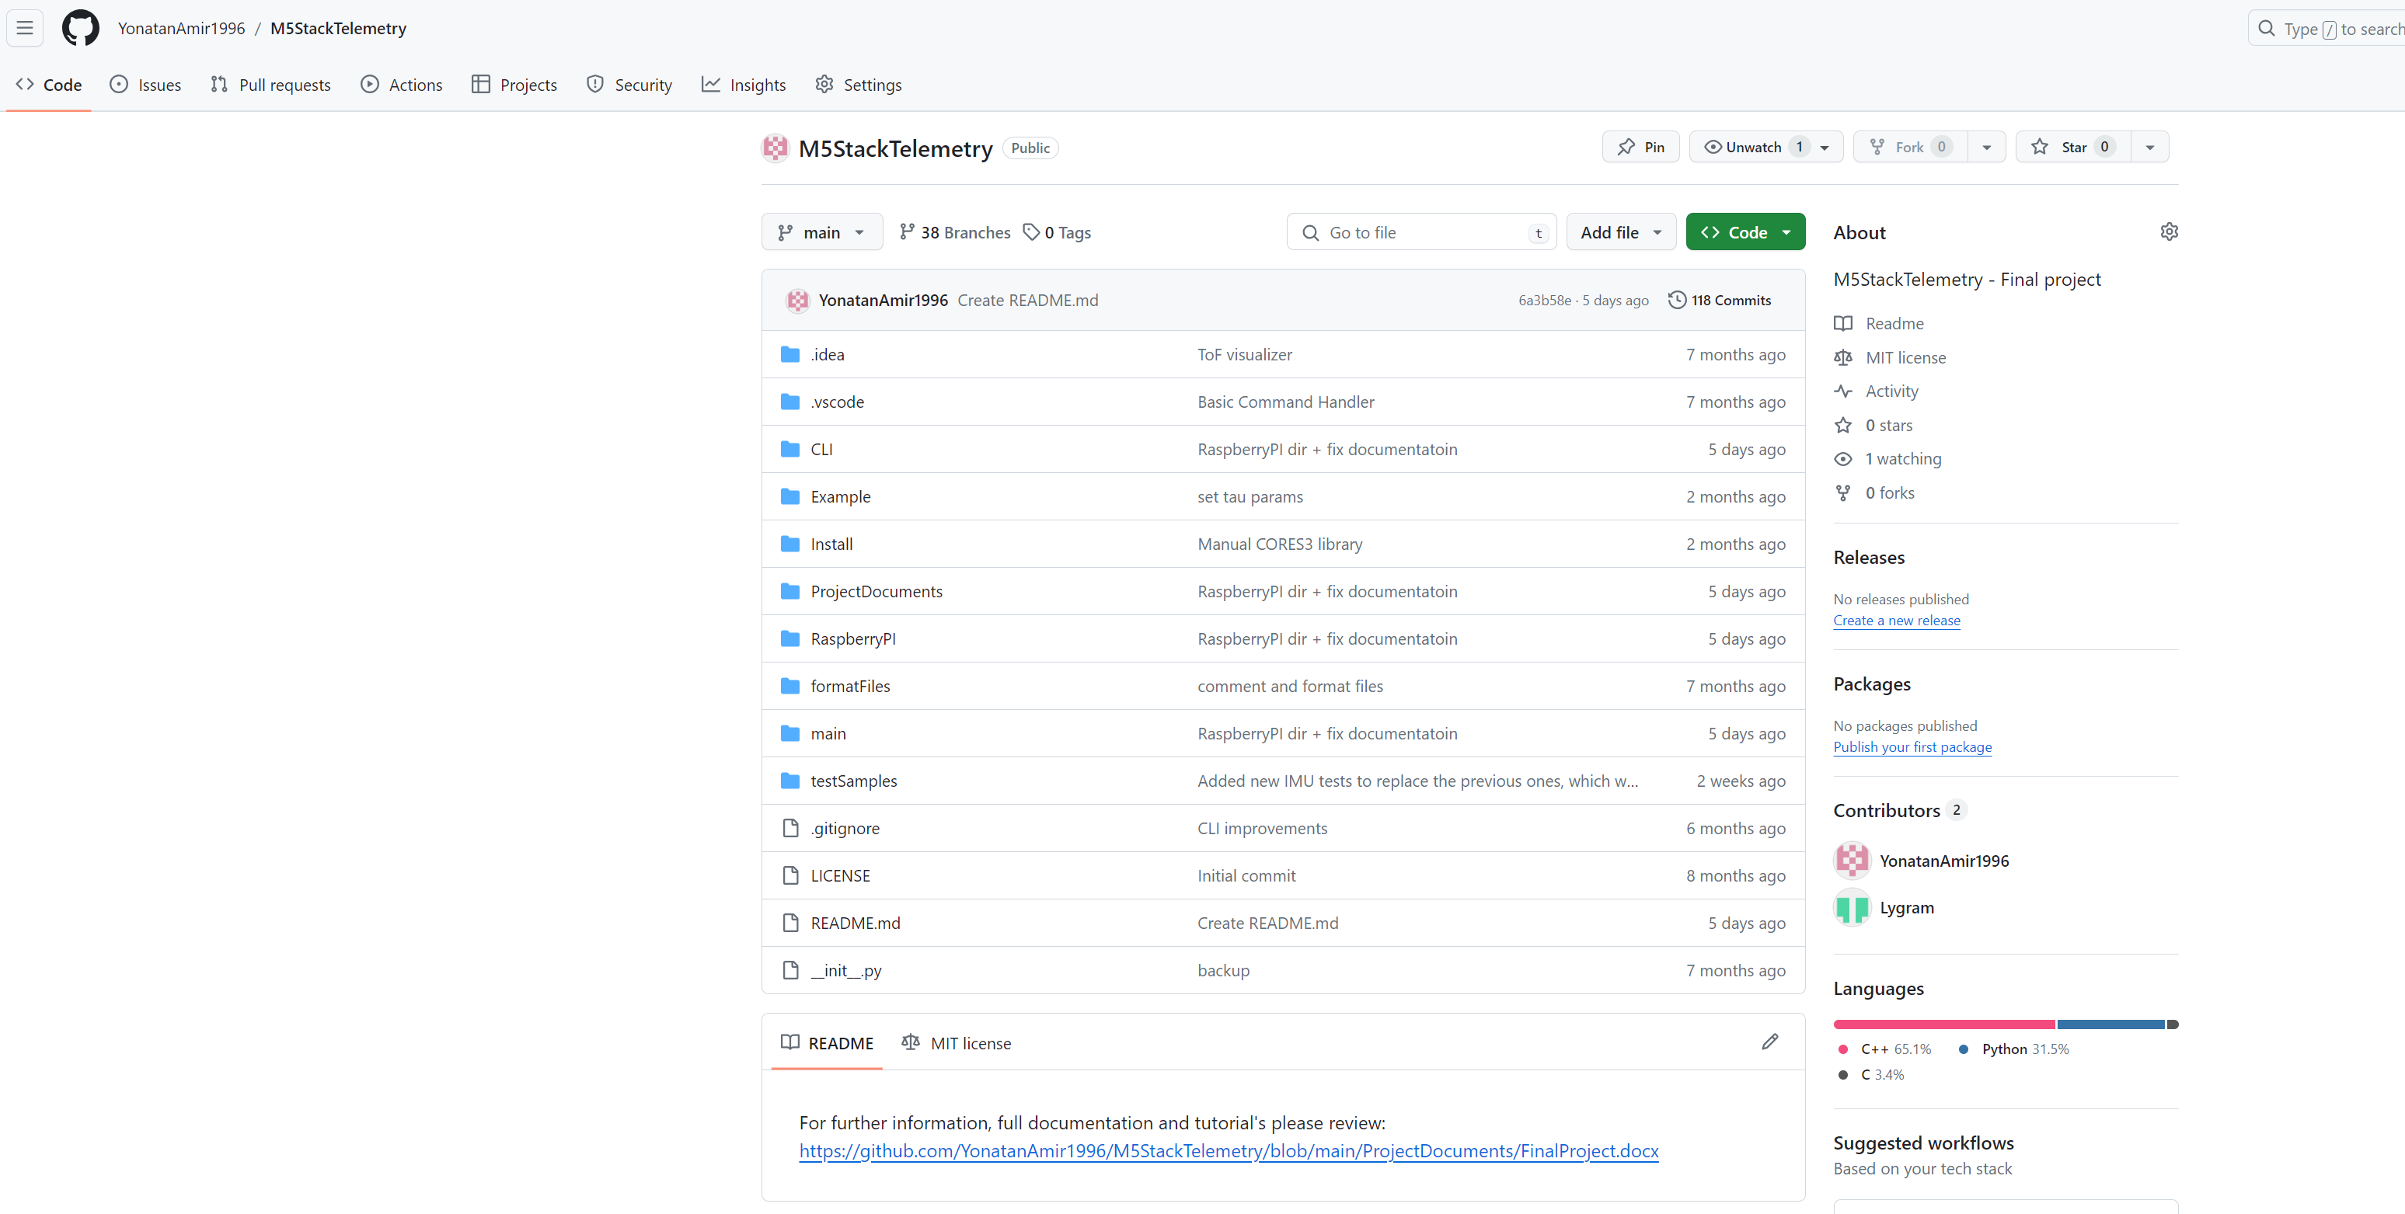
תיעוד
התכנים הבאים נמצאים בgithub:
קוד התוכנה
תיעוד המערכת
https://github.com/YonatanAmir1996/M5StackTelemetry

Slide 25
מסקנות
החיישנים מתפקדים כראוי
Button + Spekaer, עובדים
אופני חיבור
Windows – Serial + WIFI
Raspberry PI - WIFI
מצב STANDALONE / SLAVE
תיעוד הפרויקט
הrgb שנקנה לא עומד בתנאי ההספק של המערכת

Slide 26
מסקנות להמשך
עבודה מול RGB אחר, או לחילופין יצירת RGB באופן עצמאי.
ברגע שקוד הבקר של M5Stack Core S3, יהיה יציב, יש לשקול מעבור אליו
הוספת סנסורים נוספים להרחבת היכולות
הוספת תשתיות נוספות לתיעוד הנוכחי לגיט שעשינו
הרחבת התיעוד בגיט ובקובץ הוורד(מדריכים או חומרות חדשות)
הוספת יכולת בWIFI, לחיבור כמה בקרים במקביל.

